Slide 1

Информатизация системы образования Орловской области: возможности, практика, перспективы
А. И. Карлов,
директор Регионального центра оценки качества образования

Slide 2



Основные цели развития российского образования
Из указа Президента России от 7 мая 2018 года:
«Правительству РФ обеспечить глобальную конкурентоспособность российского образования, вхождение Российской Федерации в число 10 ведущих стран мира по качеству общего образования».
Из Государственной программы РФ «Развитие образования» (2018 – 2025 годы) от 26 декабря 2017 года.
Цель программы – качество образования, которое характеризуется: cохранением лидирующих позиций РФ в международном исследовании качества чтения и понимания текстов (PIRLS), а также в международном исследовании качества математического и естественнонаучного образования (TIMSS); повышением позиций РФ в международной программе по оценке образовательных достижений учащихся (PISA) …

Slide 3
Совершенствование системы информатизации в сфере образования (ГИА)
Иностранный язык:
7, 11 класс, 2020 г.
Проведение ВПР по иностранному языку
(раздел «Говорение»)
Иностранный язык:
9, 11 класс, 2020 г.
Проведение ОГЭ, ЕГЭ по иностранному
языку (раздел «Говорение»)
Использование технологии печати ЭМ
и сканирования ЭМ в аудиториях ППЭ ЕГЭ
ЕГЭ 2020 г.
Информатика и ИКТ
2021 г.
Проведение ЕГЭ по информатике и ИКТ
в компьютерной форме
ОГЭ, ЕГЭ 2020 г.
Видеонаблюдение территории ППЭ

Slide 4
Совершенствование инфраструктуры системы информатизации в сфере образования
Проведение оценки качества
образования на основе практики
международных исследований
(школьники в возрасте от 15 лет
и 3 месяцев до 16 лет и 2 месяцев)
Компьютерное
тестирование по модели PISA.
Октябрь 2021 г.
Март 2020 г.
Создание единой системы совещаний
в форме видеоконференцсвязи
Переход на единый сервис
«Сайты образовательных организаций»
Март 2020 г.
С 1 сентября 2020 г.
Переход на электронный
документооборот

Slide 5

Документооборот в образовательной организации
Огромное количество документов
Сокращение расходов
Риск порчи или утери
Увеличение скорости
Длительный обмен
Сокращение времени
Использование только в школе
Доступность
Медленная обработка
Удобство хранения и поиска

Slide 6
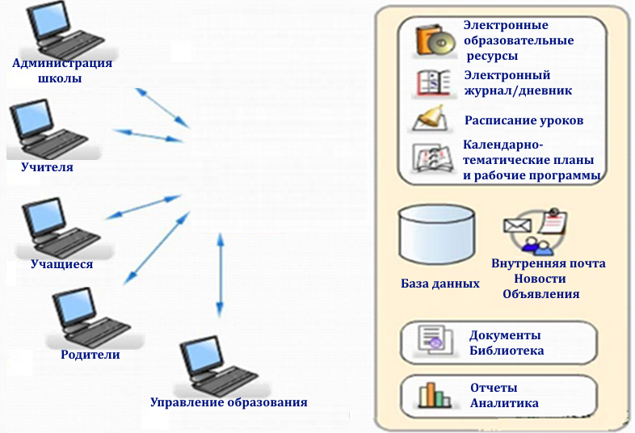

Единое образовательное пространство

Slide 7


Перечень услуг, оказываемых учреждениями и предоставляемых в электронной форме
Предоставление информации об…
Заявлениях, постановке на учет и зачислении детей в образовательные учреждения
Текущей успеваемости учащегося, ведении электронного дневника и электронного журнала успеваемости
Образовательных программах и учебных планах, рабочих программах предметов
Результатах сданных экзаменов, тестирования и иных вступительных испытаний
Порядке проведения государственной итоговой аттестации обучающихся

Slide 8



Инфраструктура ИСОУ «Виртуальная школа»
Дорожная карта
муниципального образования
по информатизации
общеобразовательных
организаций на 2020-2021 г.г.
Наличие сети Интернет
АРМ сотрудника
Минимальные навыки работы на ПК
Ответственное лицо за ведение ИСОУ «Виртуальная школа»
Переработка нормативной базы ОО

Slide 9
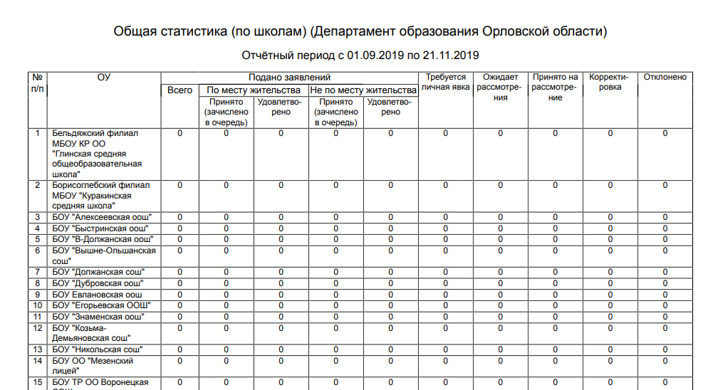
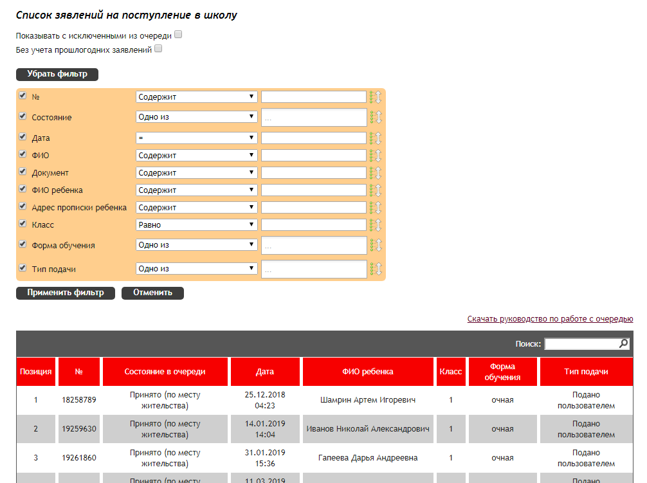
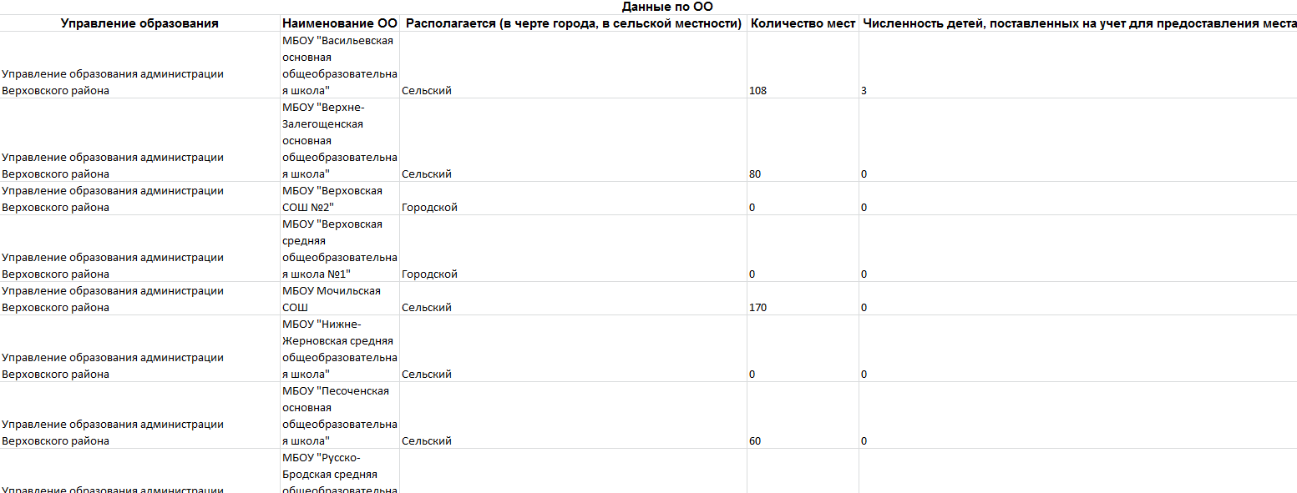

Электронная очередь в ИСОУ «Виртуальная школа»
Подача заявлений в образовательные организации;
Учет заявлений, поданных в образовательные организации;
Сведения об удовлетворенных заявлениях;
Численность детей, поставленных на учет для предоставления места в ОО;
Электронные формы-отчеты

Slide 10
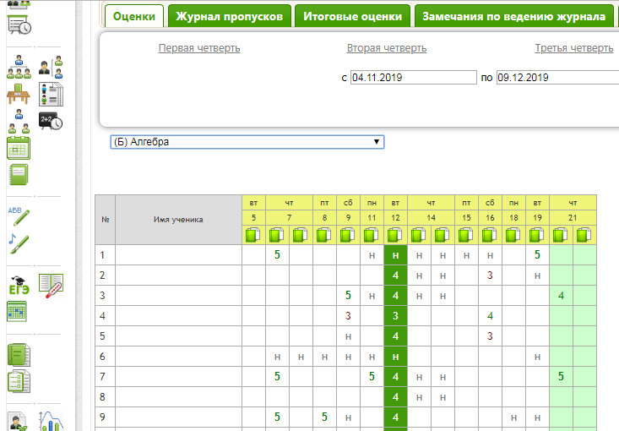
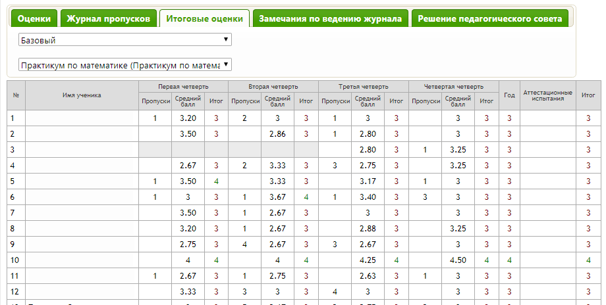
Электронный журнал в ИСОУ «Виртуальная школа»
Преимущества электронного журнала
Это большая база данных (успеваемость, посещаемость, дисциплина)
Совершенствование административно-управленческой работы
Прозрачность оценок

Slide 11
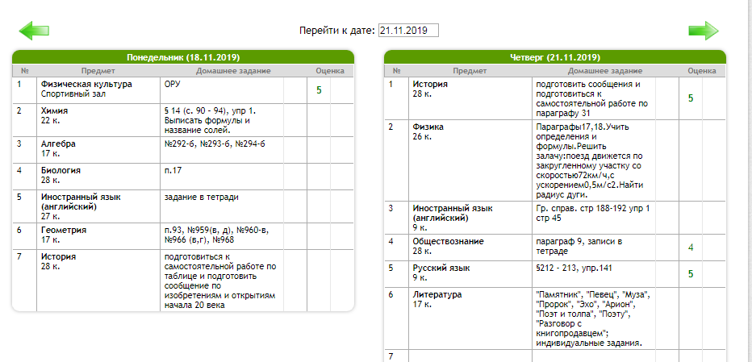
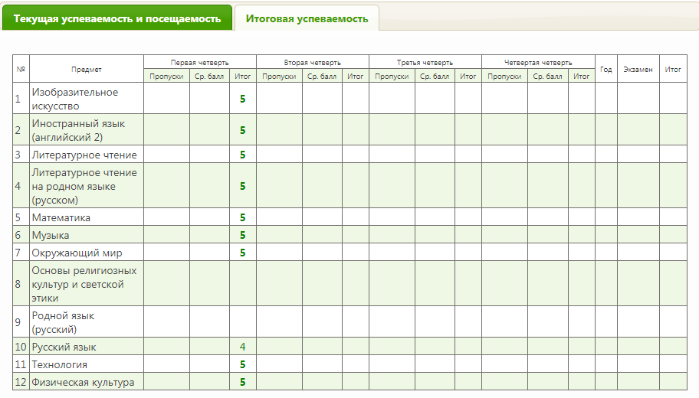
Электронный дневник в ИСОУ «Виртуальная школа»
Преимущества электронного дневника
Расписание занятий с указанием кабинета
Наличие домашнего задания
Контроль успеваемости

Slide 12

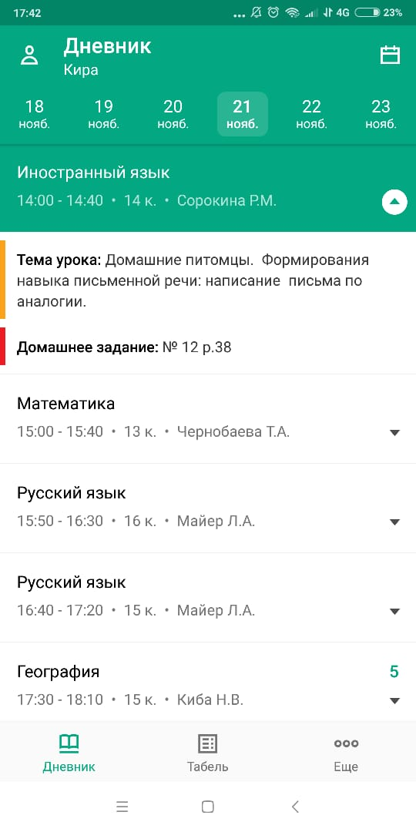

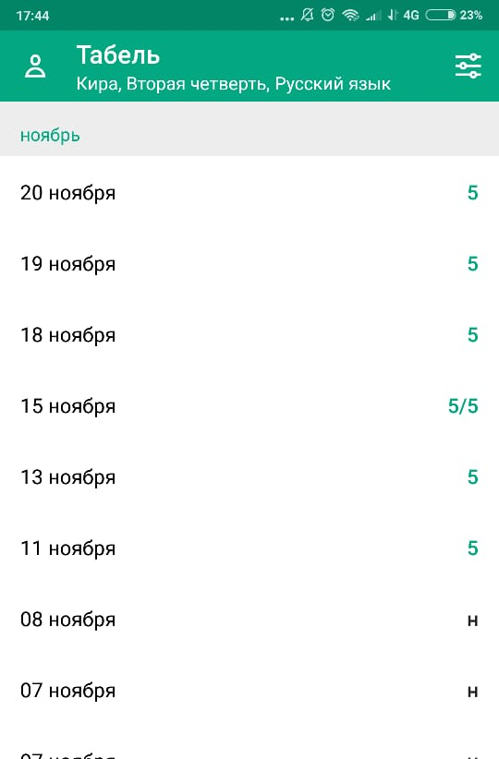
Мобильная версия электронного дневника в ИСОУ «Виртуальная школа»
Преимущества мобильной версии
электронного дневника
Доступность
Надежность
Своевременность

Slide 13
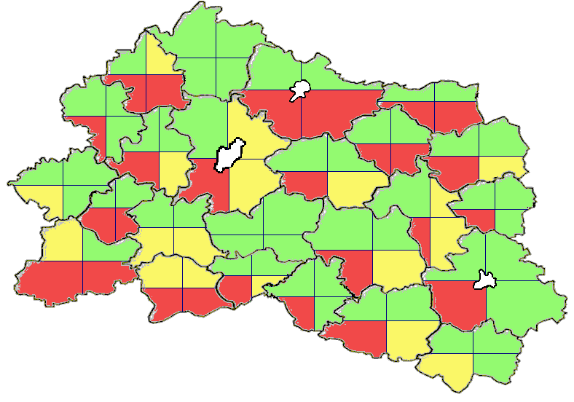



Мониторинг заполнения показателей в ИСОУ «Виртуальная школа»
Мониторинг заполнения ВШ за 1 четверть
1-подтверждение актуальных данных
2-распределение аудиторной нагрузки
3-внесение тематического планирования
4-ведение электронного журнала
1
2
100
98
3
4
99
95
96
85
БОЛХОВ
42
95
ЗНАМЕНСКОЕ
90
96
93
99
МЦЕНСК
49
37
97
99
МЦЕНСК
96
94
ХОТЫНЕЦ
22
63
КОРСАКОВО
87
91
63
95
93
89
98
95
55
18
НОВОСИЛЬ
ОРЕЛ
30
36
98
97
100
99
НАРЫШКИНО
98
98
59
65
ХОМУТОВО
94
99
43
79
ОРЕЛ
ЗАЛЕГОЩЬ
64
84
99
98
ШАБЛЫКИНО
55
73
51
76
100
88
97
98
99
98
89
99
72
94
ВЕРХОВЬЕ
КРАСНАЯ ЗАРЯ
ЛИВНЫ
СОСКОВО
98
96
99
99
85
50
90
41
66
КРОМЫ
ЗМИЁВКА
94
98
43
94
70
82
91
99
ПОКРОВСКОЕ
77
95
97
ДМИТРОВСК
93
94
60
86
33
69
87
89
ГЛАЗУНОВКА
97
99
56
88
ЛИВНЫ
ТРОСНА
МАЛОАРХАНГЕЛЬСК
40
32
57
98
99
95
66
91
КОЛПНА
54
75
Высокий уровень (свыше 90%)
98
99
Недостаточный уровень (от 70% до 90%)
ДОЛГОЕ
99
70
Низкий уровень (ниже 70%)

Slide 14

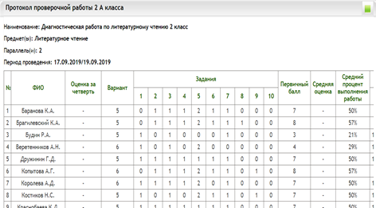
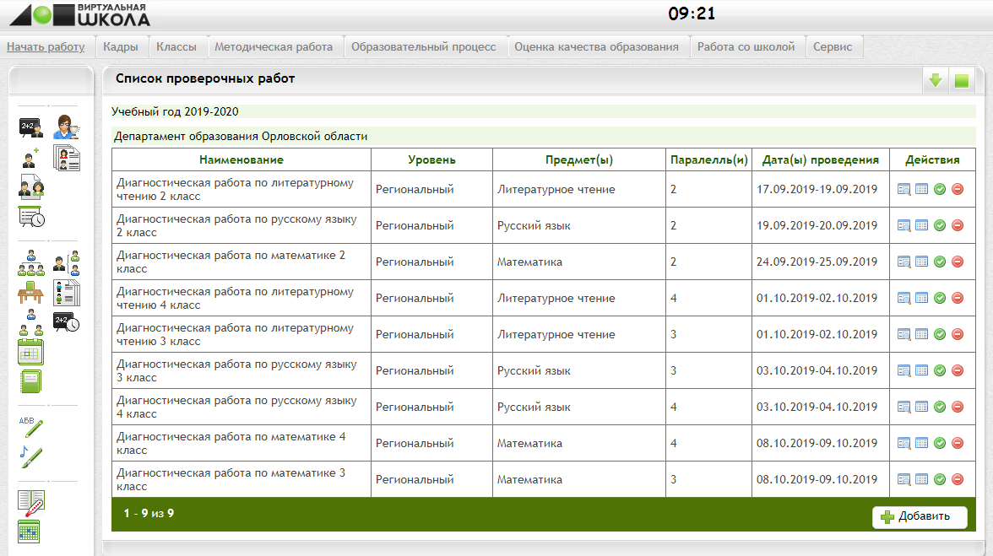
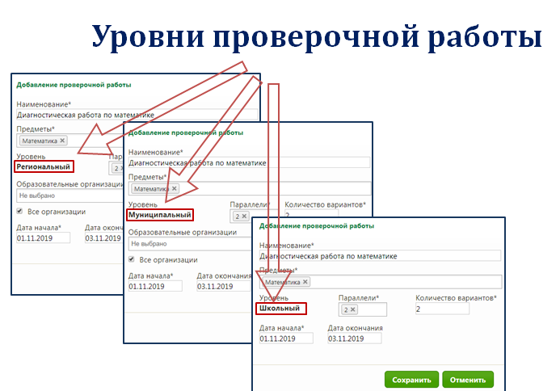
Модуль оценки качества образования – инструмент оценки качества и анализа результатов

Slide 15


Результаты мониторинга в начальной школе в 2019 году
92,6
–
участники
успешность освоения учебной программы:
70,6
58,2
77,3
по литературному чтению
–
7086
2 класс
–
по русскому языку
69,2
55,5
–
по математике
4 класс
3 класс
7483
–
% учащихся, достигших базового и повышенного уровней
7344
71,3
68,5
91,3
89,5
61,6
74

Slide 16
Перспективы развития системы образования Орловской области
Более половины выпускников основной школы имеют только базовый уровень образования, т.е. они могут использовать приобретенные в школе знания в простых знакомых ситуациях, а около пятой части выпускников основной школы не достигают порогового уровня сформированности функциональной грамотности в соответствии с международными требованиями.
К продолжению образования хорошо готовы не более 30 % орловских выпускников школы (в странах-лидерах 40 %), а высокий уровень способности решать сложные задачи демонстрируют в среднем около 5 % учащихся (в странах лидерах не менее 11 %)

Slide 17
Результаты ГИА-11 в Орловской области
Общеобразовательные организации Орловской области, выпускники которых преодолели минимальный порог по всем сдаваемым учебным предметам в форме ЕГЭ
2015
2016
2017
2018
2019
33 (15,5 %)
39 (18 %)
56 (26 %)
76 (35 %)
62 (29 %)
Норматив 2019 г. – 41 %
Тестовый балл по сумме трех предметов ЕГЭ в Орловской области
2019
3143
555
321
– 7,4 %
– участники
– 220-249 баллов
2018
3003
513
249
– 6,9 %
– ≥250 баллов
2017
2929
419
253
– 6,6 %
Высокий уровень – ≥ 235 б.
Количество участников

Slide 18
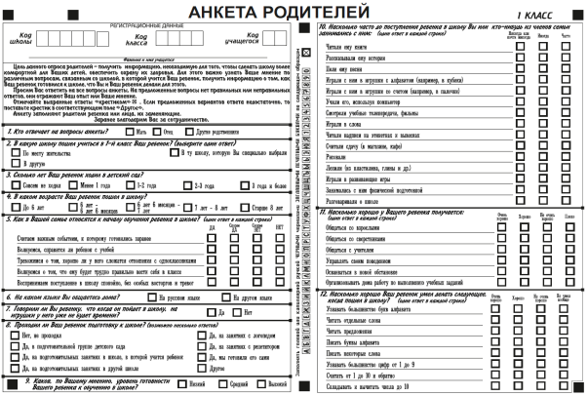
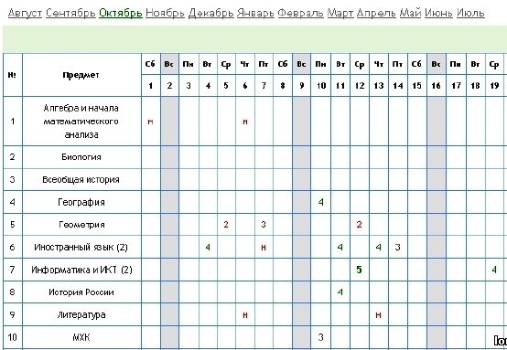

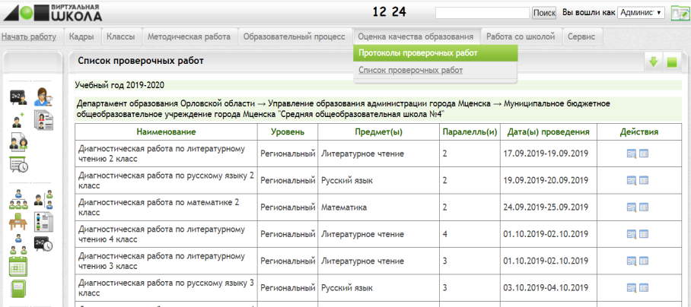
Спасибо за внимание!

